Slide 1
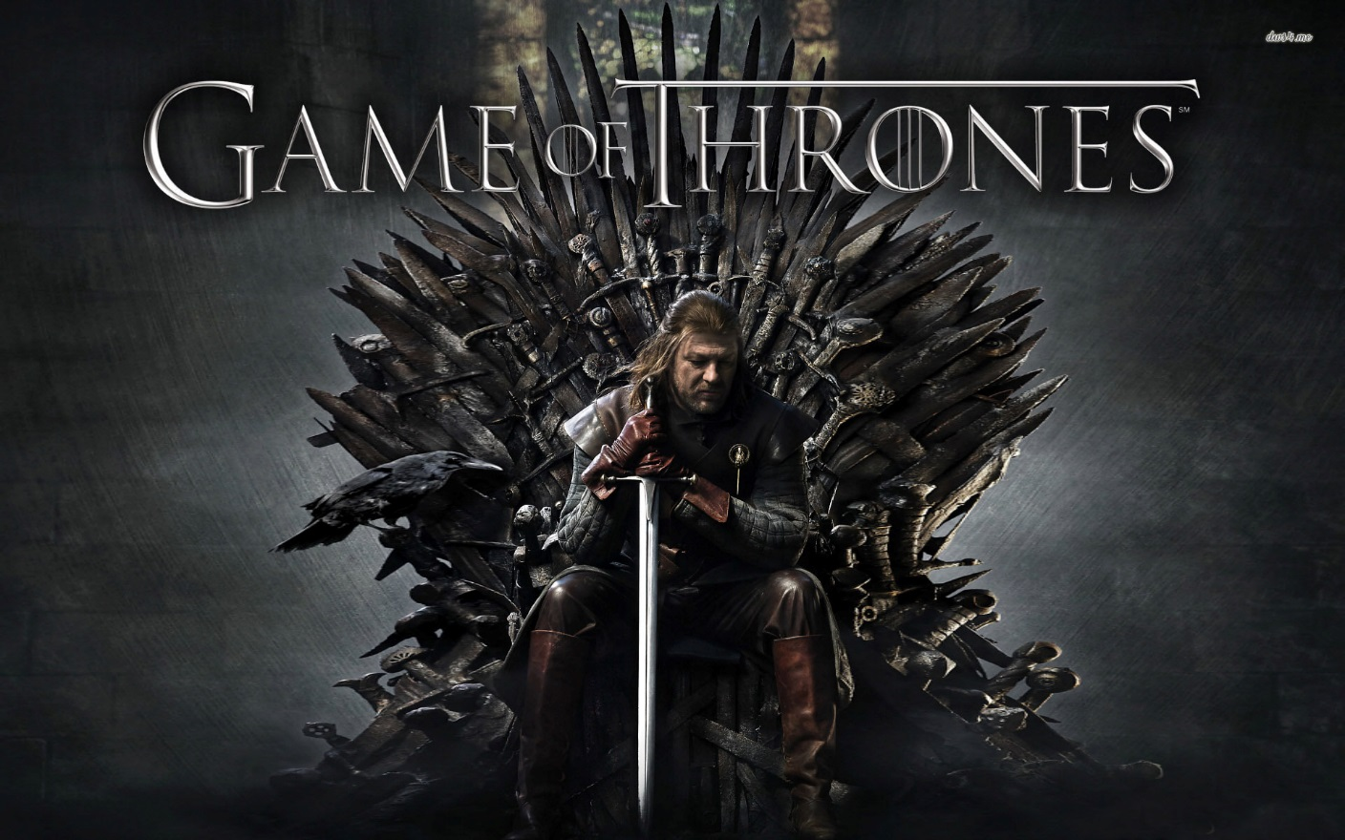
GAME OF THRONES

Slide 2
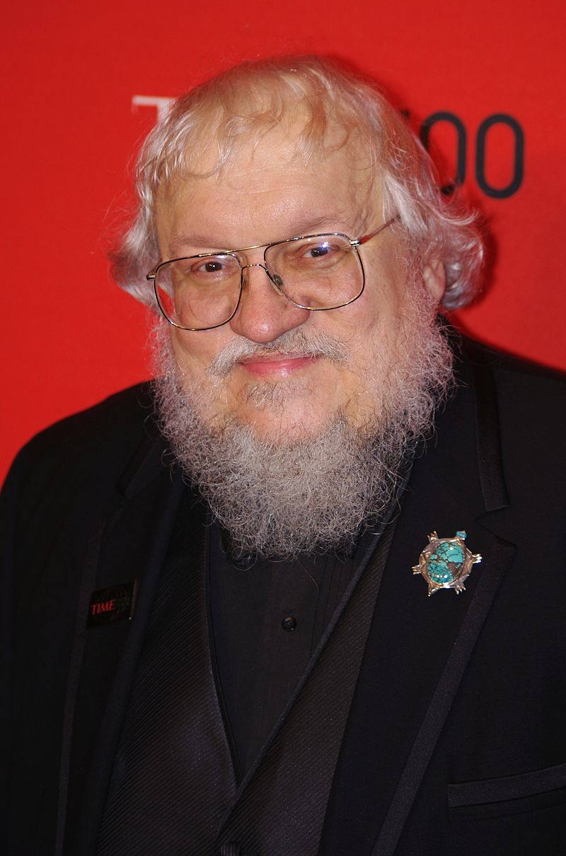
GAME OF THRONES (Spiel der Throne)
ist eine US-amerikanische Fantasy-Fernsehserie von David Benioff und D. B. Weiss für den US-Kabelsender HBO. Die von den Kritikern sehr gelobte und auch kommerziell erfolgreiche Serie basiert auf der Romanreihe A Song of Ice and Fire (dt. Das Lied von Eis und Feuer) von George R. R. Martin, der auch an der Serie mitwirkt.
Das fiktive Universum im Lied von Eis und Feuer ähnelt dem europäischen Mittelalter, gemischt mit Fantasy-Elementen. Martin legt einen Fokus auf die „dunklere Seite“ von Menschen und Gesellschaft und die moralischen Schattierungen der Charaktere, im Gegensatz zur – in der Fantasyliteratur traditionell deutlichen – Zuschreibung von Gut und Böse.
.
George R. R. Martin (2011)

Slide 3
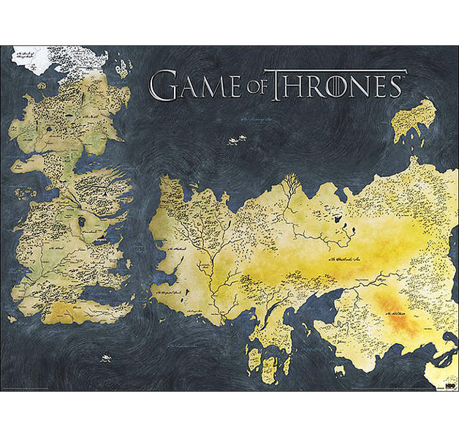
Die Handlung ist in einer fiktiven Welt angesiedelt und spielt auf den ……. Westeros und Essos. Die sieben Königreiche von Westeros ähneln dem europäischen …… und sind durch eine riesige Mauer von einem Gebiet ewigen Eises im Norden abgeschirmt. Die Geschichte beginnt am Ende eines langen Sommers und wird in drei ….. weitgehend parallel erzählt. Zwischen den mächtigen Adelshäusern des Reiches ….. sich Spannungen auf, die schließlich zum offenen Thronkampf führen. Der Winter bahnt sich ….. und es zeichnet sich im hohen Norden von Westeros eine Gefahr durch eine fremde …… ab, wo die Nachtwache an der Mauer die Königreiche schützen soll.
bauen
Mittelalter
an
Handlungssträngen
Rasse
Kontinenten

Slide 4
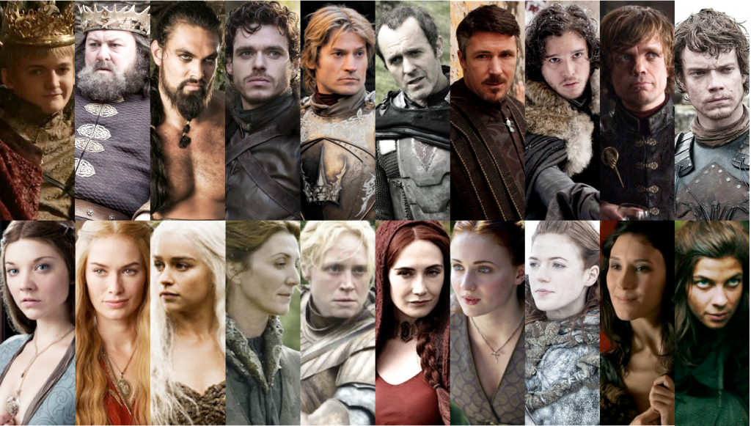
Wer sind die handelnden Personen?

Slide 5
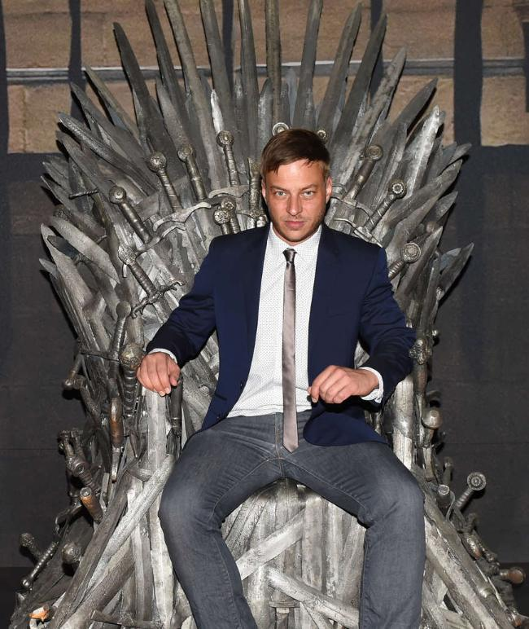
DEUTSCHE SCHAUSPIELER BEI „GAME OF THRONES“
Mit seiner Rolle in "Game of Thrones" hat der deutsche Schauspieler Tom Wlaschiha einen echten Volltreffer gelandet: Als Jaqen H‘ghar gehört er auch in Staffel 5 wieder zum Cast. Ein Job, der ihm jede Menge Fans einbringt.
So erfolgreich wie "Game of Thrones" ist derzeit kaum eine andere Serie. In Staffel 5 des Fantasyepos wirkt auch ein deutscher Star mit: Tom Wlaschiha (41) spielte an der Seite von Maisie Williams (15) schon in der zweiten Staffel den mysteriösen Killer Jaqen H'ghar, nun kehrt der Mann ohne Gesicht endlich zurück. Ein Job, um den ihn nicht nur hierzulande viele Kollegen beneiden dürften.

Slide 6
Bilde Sätze mit folgenden Wörtern:
Volltreffer landen
zum Cast gehören
Fans einbringen
erfolgreich
mitwirken
beneiden

Slide 7
Warum ist das so spannend?
Bei „Game of Thrones“ gibt's kaum Schlachtszenen, auch wenn es oft blutig und brutal wird. Im Vordergrund steht eine Art Psychokrieg: Wer ist gegen wen, verbündet sich mit wem, wer schmiedet ein Komplott? Das wirkt hochmodern. Schnelle Schnitte und mehrere parallel erzählte Handlungsstränge geben der Geschichte zusätzlich Feuer.
Außerdem nimmt die Handlung ständig krasse Wendungen. Niemand hätte zum Beispiel gedacht, dass der Hauptcharakter der ersten Staffel, Lord Stark, nach nur wenigen Folgen ermordet wird.

Slide 8
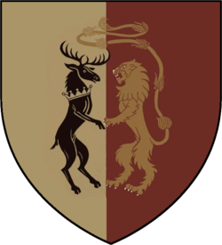
Erste Staffel
Die Serie beginnt zu einem Zeitpunkt, als ein neuer Machtkampf zu entbrennen droht. Die maßgeblich Beteiligten sind die mächtigen Adelsfamilien Stark, Lennister und Baratheon. Robert Baratheon fragt seinen alten Freund Eddard Stark, ob dieser ihm als sein oberster Berater dienen will. Eddard vermutet, dass sein Vorgänger Jon Arryn, der für Robert und ihn wie ein Ersatzvater war, ermordet worden ist. Es stellt sich heraus, dass das Haus Lennister, aus dem auch Roberts Ehefrau Cersei stammt, eigene Ziele hinsichtlich des Eisernen Throns verfolgt. Der Konflikt zwischen diesen Familien und den anderen einflussreichen Adelshäusern (wie den Graufreuds, Tullys, Arryns und Tyrells) führt schließlich zum Bürgerkrieg. Gleichzeitig erwacht im Norden, jenseits des gewaltigen Eiswalls, der die sieben Königreiche dort abschirmt, eine uralte und gefährliche Macht, von der aber während der Thronkämpfe im Süden kaum jemand Notiz nimmt. Jenseits des Meeres auf dem Kontinent Essos planen in der Zwischenzeit die letzten überlebenden Mitglieder der ehemaligen Königsfamilie Targaryen die Rückkehr nach Westeros, um den Thron zurückzugewinnen.

Slide 9
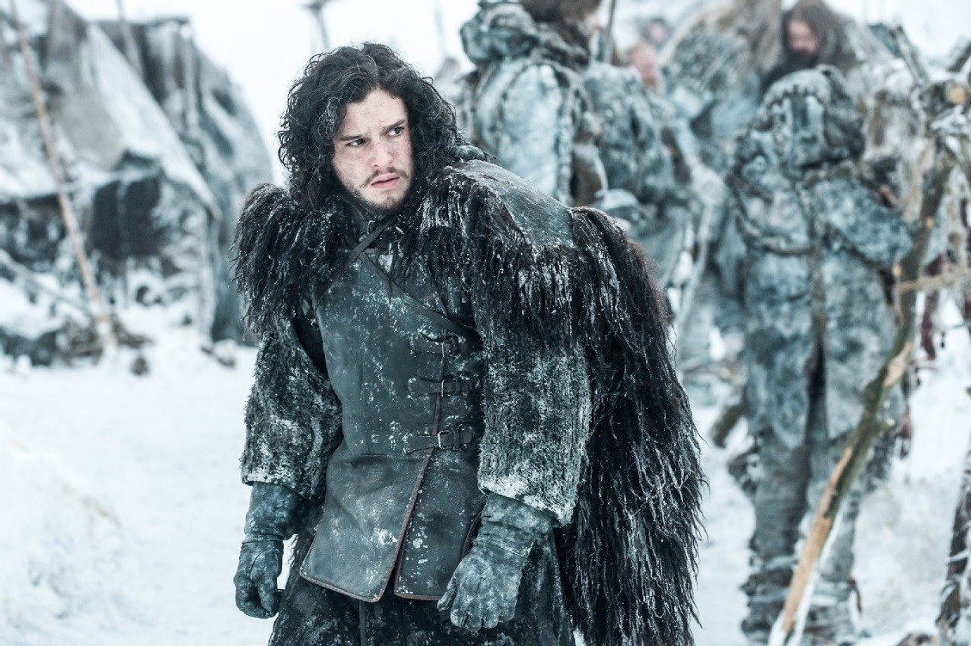
Fasse die erste Staffel zusammen, indem du folgenden Wortschatz verwendest:
der Machtkampf
entbrennen
als oberster Berater dienen
ermorden
stammen
eigene Ziele verfolgen
einflussreiche Adelshäuser
erwachen
uralt
Notiz nehmen (von Dat.)
die Rückkehr planen
den Thron zurückgewinnen

